Slide 1
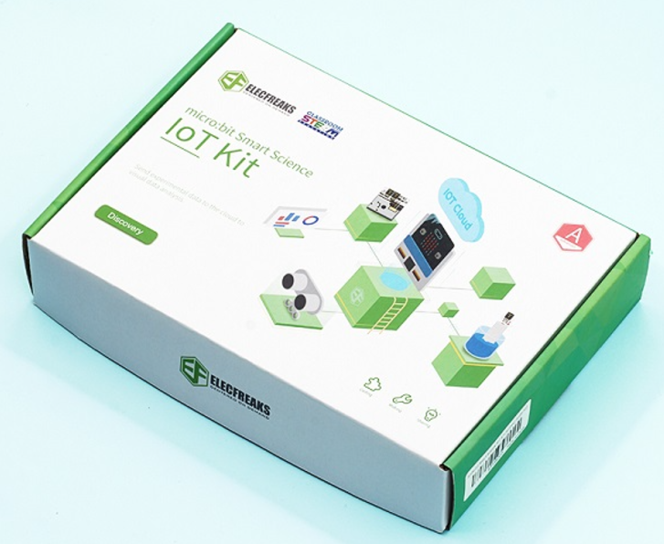
Micro:bit IoT kit
Patrik Voštinár

Slide 2
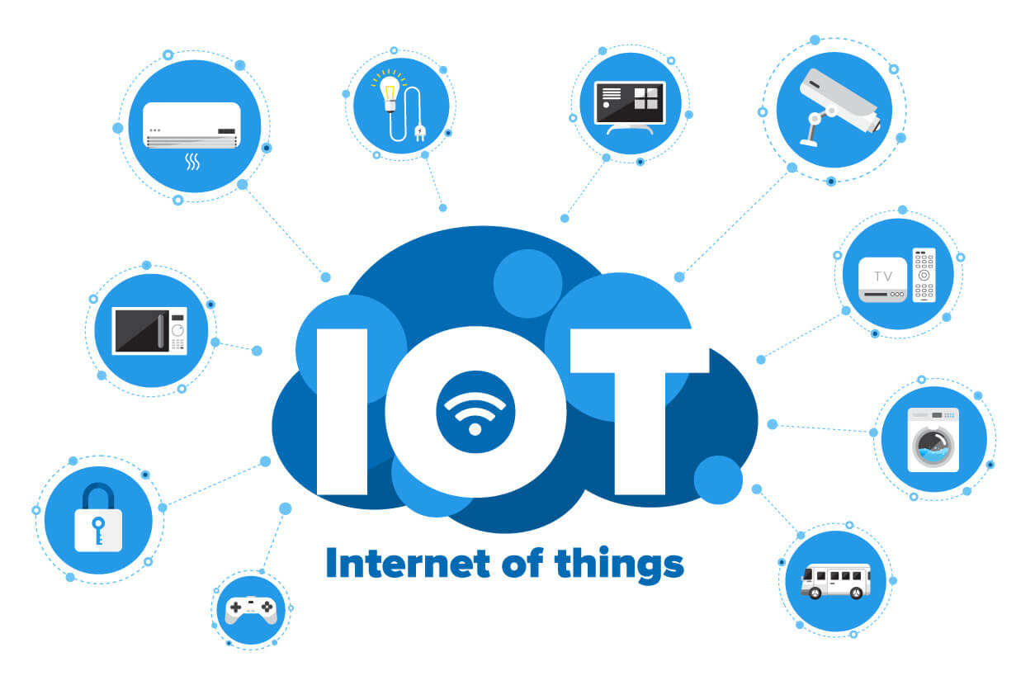
IoT – Internet vecí
  "Predstavte si, že máte smart hodinky, ktoré vám ukazujú čas, počítajú kroky, ale tiež vám môžu povedať, kedy si máte umyť ruky, alebo sa napiť vody. To všetko sú zariadenia, ktoré sa môžu 'rozprávať' s inými zariadeniami cez internet – to je Internet vecí!"
pre prepojenie zariadení/ objektov/ ľudí s internetom (Wi-Fi, BLE)
väčšinou sú pripojené cez senzory
zariadenia môžu spolu komunikovať, vykonávať úlohy, bez toho, aby sme ich museli manuálne ovládať
príklad:
  inteligentné osvetlenie
  termostat
  automatické žaluzie na oknách

Slide 3
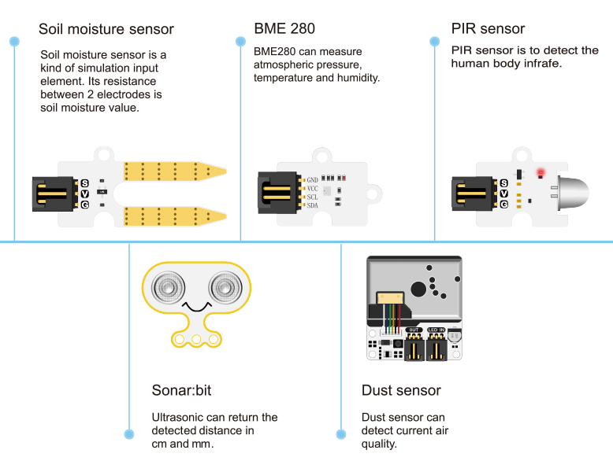
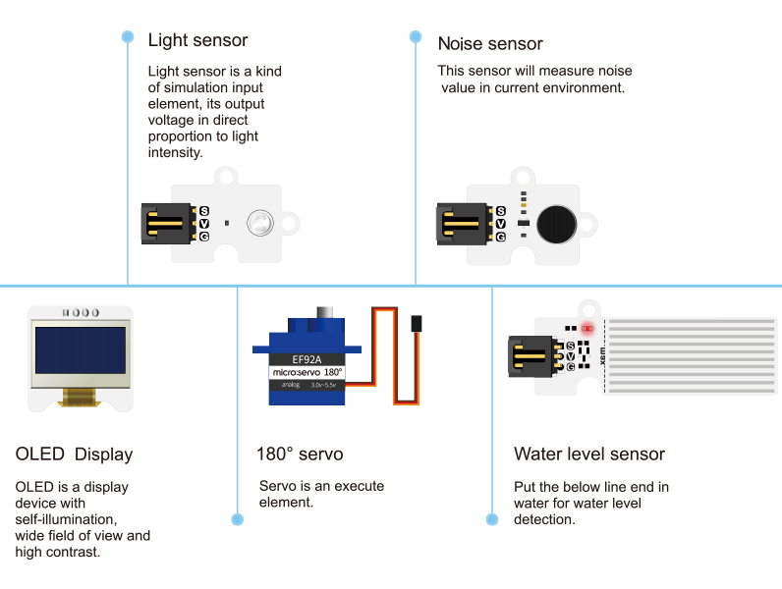
Senzory

Slide 4
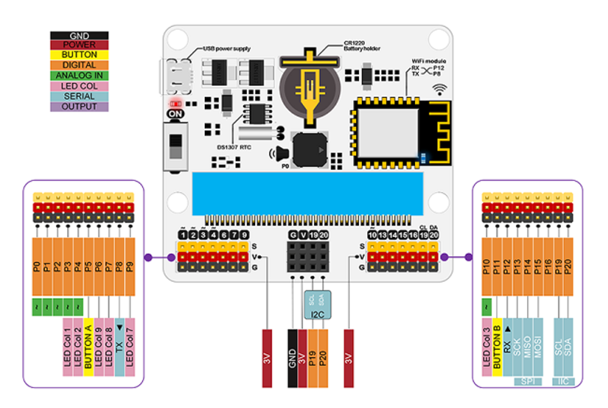
Piny

Slide 5
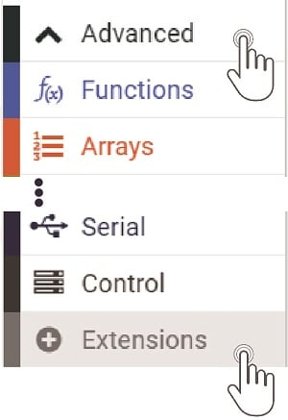
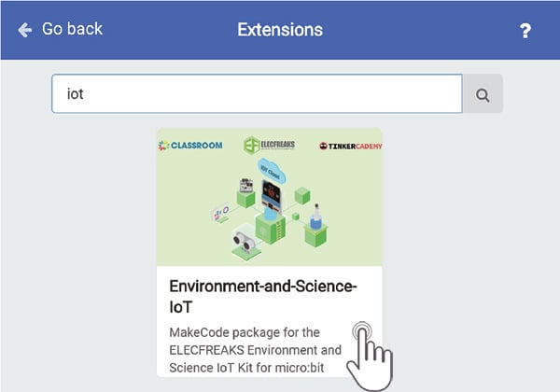
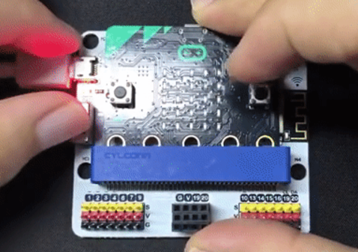
Pridanie rozšírenia
  1. Zapojiť micro:bit 2. Pridať rozšírenie 3. Vyhľadať Iot

Slide 6
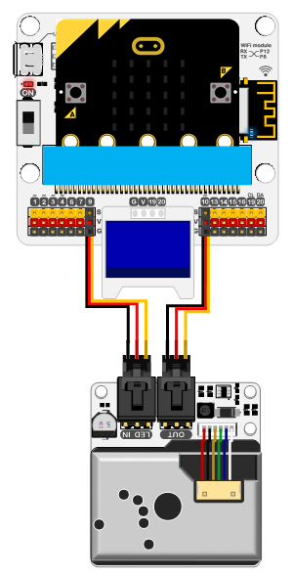
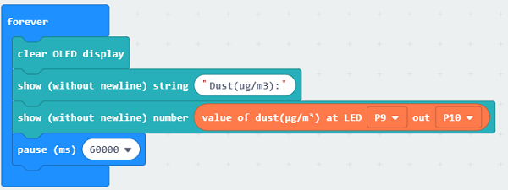
Meranie kvality ovzdušia

Slide 7
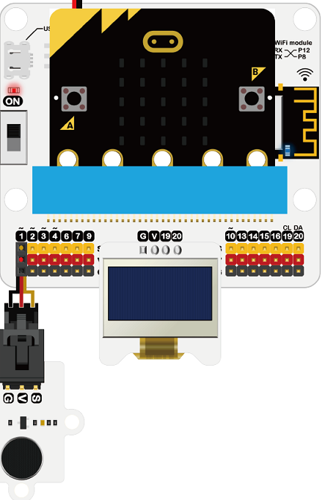
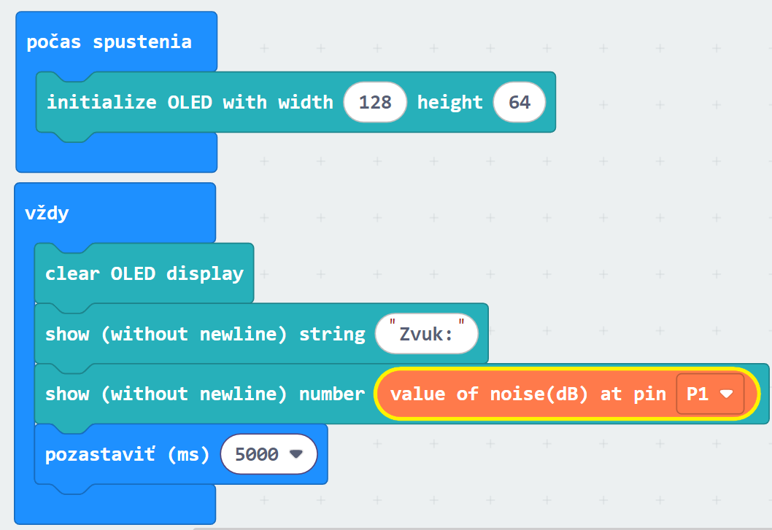
Zvukový detektor
Zvukový senzor
Zapojenie:
  S - napojený na pin s vlnovkou, na microbit - žltý
  V – voltage, napätie, na microbit – červený
  G – uzemnenie, čierny káblik

Slide 8
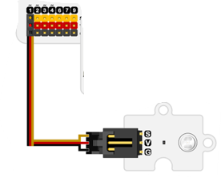
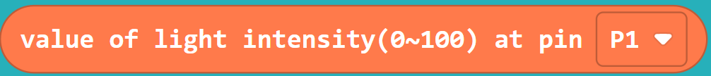
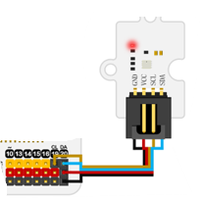
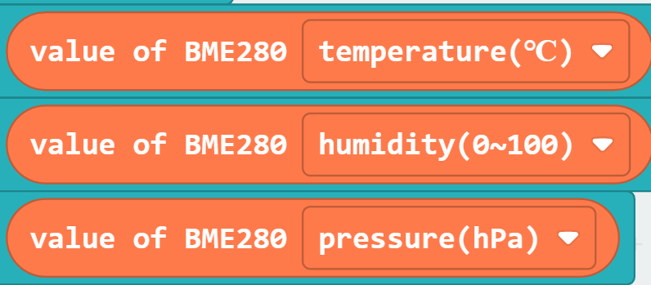
Detekcia svetla, teploty a vlhkosť
Light senzor (nie pohybový senzor)
Svetelný senzor
Zapojenie:
  S - napojený na pin s vlnovkou, na microbit - žltý
  V – voltage, napätie, na microbit - červený
  G – uzemnenie, na microbit - čierny
BME280
môže merať atmosferický tlak, teplotu a vlhkosť
Zapojenie:
  GND – uzemnenie na microbite
  VCC – napätie na microbite
  SCL – pin 19 (signál, žltý)
  SDA – pin 20 (signál, žltý)

Slide 9
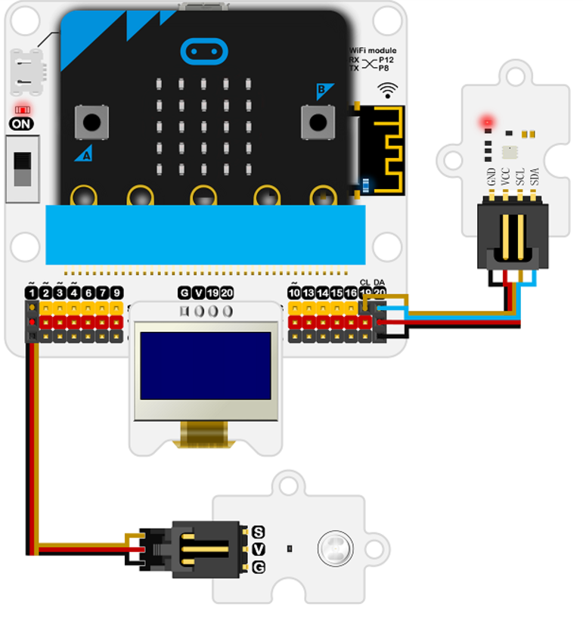
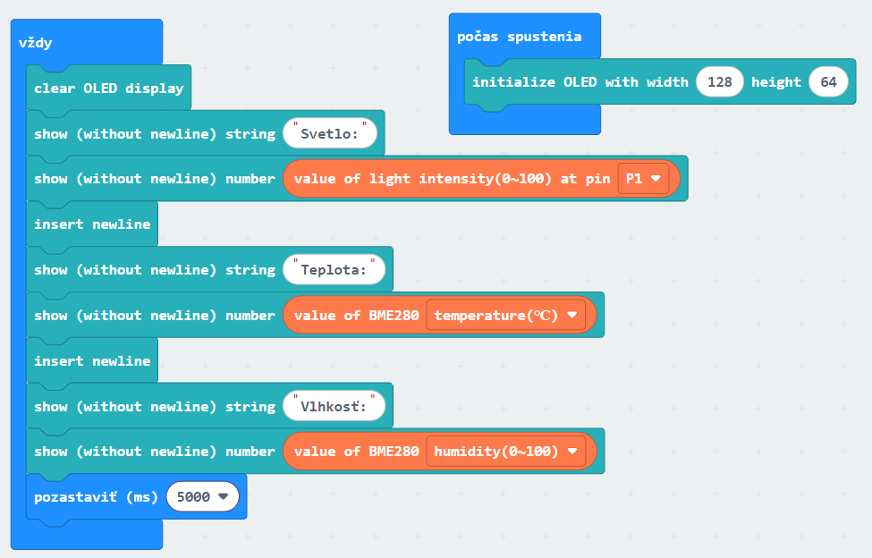
Detekcia svetla, teploty a vlhkosti
BME280
GND – uzemnenie na microbite
VCC – napätie na microbite
SCL – pin 19 (signál, žltý)
SDA – pin 20 (signál, žltý)

Slide 10
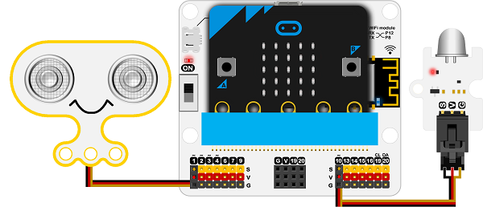
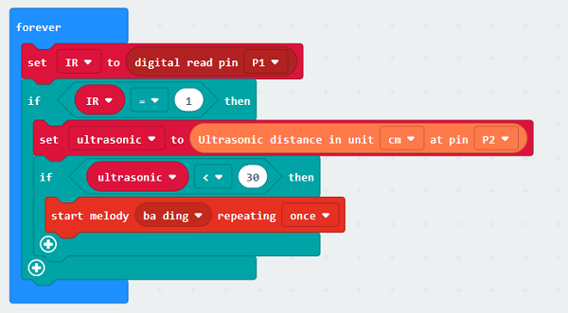
Kontrola pohybu (alarm)
Pohybový senzor
Ovládame pomocou digital read pin (hodnoty 1/0)
Zapojenie:
  S - napojený na pin s vlnovkou, na microbit - žltý
  V – voltage, napätie, na microbit – červený
  G – uzemnenie, čierny káblik
Ultrasonic senzor
meranie vzdialenosti
Zapojenie:
  S - napojený na pin s vlnovkou, na microbit - žltý
  V – voltage, napätie, na microbit – červený
  G – uzemnenie, čierny káblik

